Slide 1





TRƯỜNG TIỂU HỌC ÁI MỘ A
NHIỆT LIỆT CHÀO MỪNG CÁC CON
ĐẾN VỚI TIẾT HỌC
MÔN: TiẾNG ViỆT – LỚP 1
Phân môn: Học vần
Bài 16: gh (tiết 1)

Slide 2

Khởi động

Slide 3

S
Bài 16: gh

Slide 4

KHÁM PHÁ

Slide 5
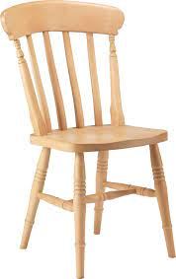
gh
ế gỗ

Slide 6
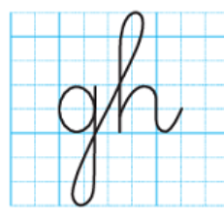
gh
Gh

Slide 7
gh
ghế gỗ

Slide 8

gh

Slide 9
ghế gỗ

Slide 10


Slide 11



Luyện tập

Slide 12
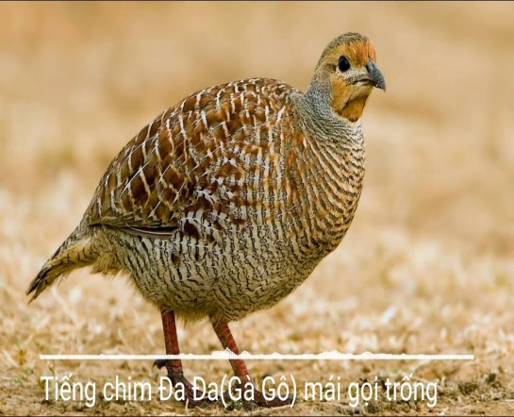


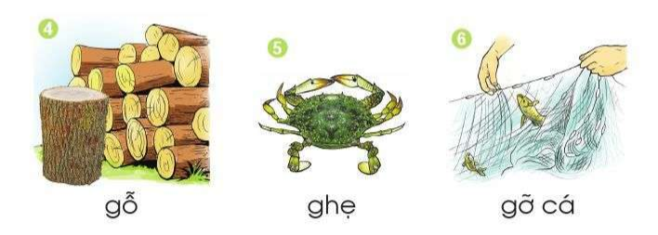
2. Tiếng nào có âm g? Tiếng nào có âm gh?
2
3
1
g
gà gô
gh
gõ
g
g
ghi
ghẹ
cá
gỗ
gh
gỡ
g
g

Slide 13
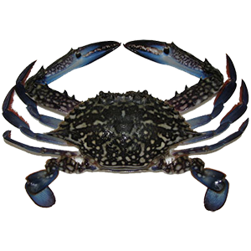
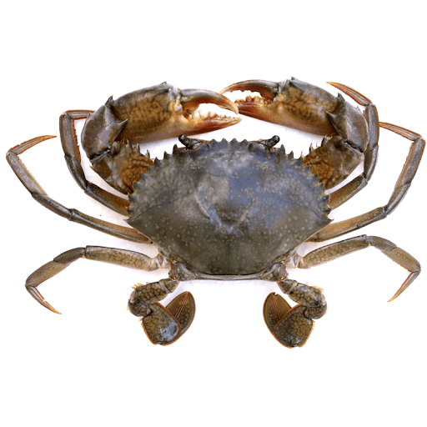
ghẹ
cua
Ghẹ gần giống cua biển, mai màu sáng, có vân hoa, càng dài.

Slide 14
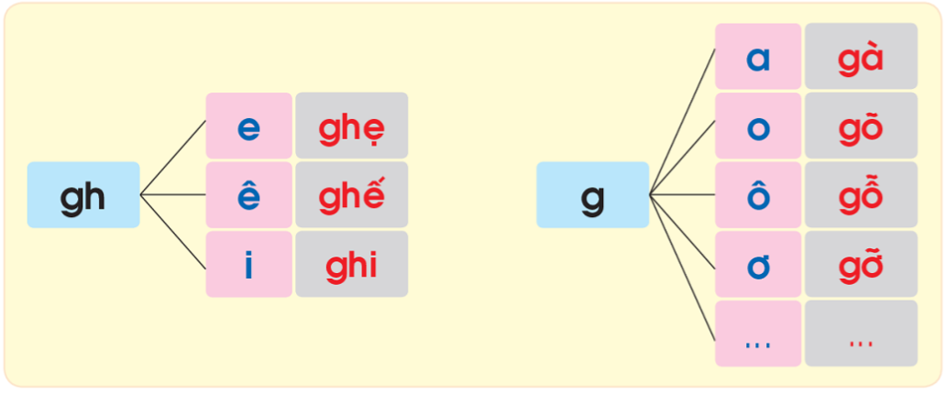
3. Ghi nhớ

Slide 15

VẬN DỤNG

Slide 16
gh
ghế gỗ

Slide 17





Dặn dò

